Slide 1
DEEP LEARNING ASSISTED SPECKLE IMAGE RECONSTRUCTION
Lu Wei |韦璐
School of Gifted Young，USTC
2021.03.25

Slide 2
Outline
Motivation
Speckle image reconstruction
Traditional algorithms for image reconstruction
Neural network based reconstruction
Plan of the project

Slide 3
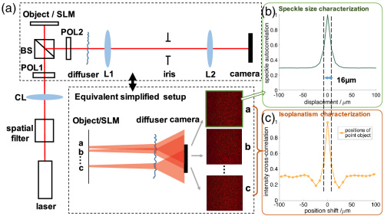
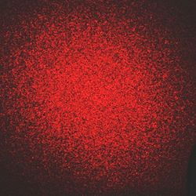
Motivation
在复杂材料中的光学散射问题是一个不可避免的问题，比如深度组织成像和波前整形。现在没有简单的还原方法因为光有许多可能的路径。相干光散射结果是很随机的。结果都空间分布是散射介质的空间分布和波前入射场的复函数。所以，一个可以理解的散射过程的确定性的刻画 通常是很难的，需要大规模的测量。

Slide 4
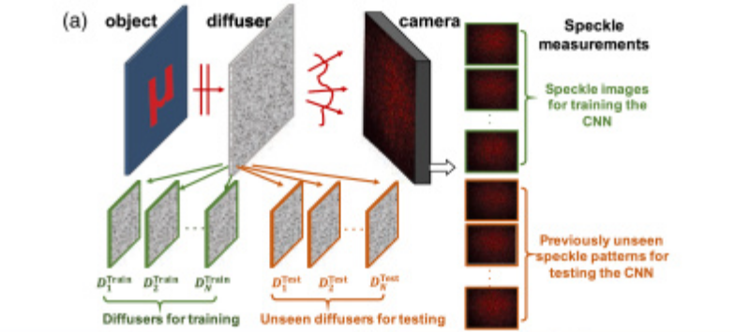
Motivation
传统图像还原方法的缺陷：传统的还原算法大多基于透射矩阵（transmission matrix) 框架。透射矩阵是基于特定介质输入和输出的具体形式的。一般来说，因为自由度过多导致投射矩阵非常大。他是平方依赖于像素数目的。从物理的角度看，像素数目对应于空间带宽积(space-bandwidth product)。这使得这种方法极度依赖于测量并且需要大规模的数据。

Slide 5
Motivation
传统图像还原方法的缺陷：虽然利用记忆效应我们可以简化，但这强烈受限于系统的记忆范围，感知机的动力学范围，成像几何，以及光照相干性和散斑锐度以及测量需求之间的平衡。

Slide 6
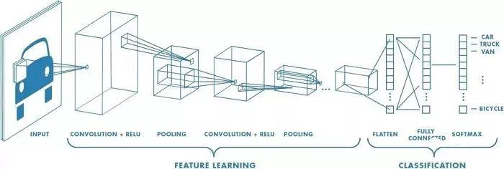
Motivation
神经网络很适合进行图像处理，我们自然地可以去考虑，它能否用于散斑图像还原。

Slide 7
Speckle image reconstruction
典型的散斑图还原过程

Slide 8
Speckle image reconstruction
典型的散斑图还原过程（我们的目标是从散斑图中还原图像）

Slide 9
Traditional algorithms for image reconstruction
传统的散斑图像还原算法：
基于反馈的迭代优化算法：阶梯顺序算法（Stepwise Sequential Algorithm，SSA）、连续顺序算法（Continuous Sequential Algorithm，CSA）、分区算法（Partitioning Algorithm，PA）
和遗传算法（Genetic Algorithm，GA）

Slide 10
Traditional algorithms for image reconstruction
传统的散斑图像还原算法：
投射矩阵算法（TM）
光学相位共轭方法（OPC）

Slide 11
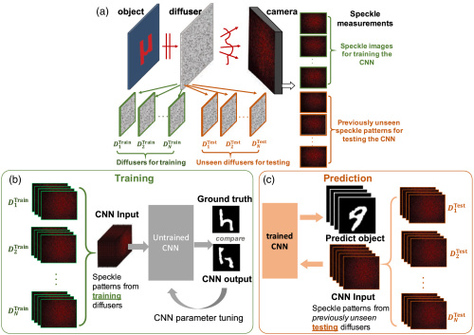
Neural network based reconstruction
神经网络非常适合去做散斑图还原

Slide 12
Neural network based reconstruction
一些最近的进展

Slide 13
Neural network based reconstruction
神经网络非常适合去做散斑图还原

Slide 14
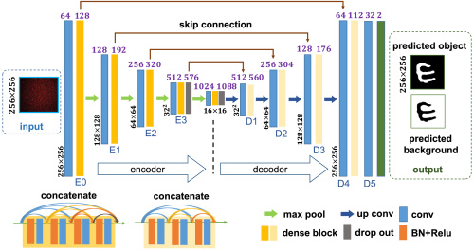
Neural network based reconstruction
神经网络非常适合去做散斑图还原
试运行代码环境：
python2.7， tensorflow1.4，
keras2.1.2

Slide 15
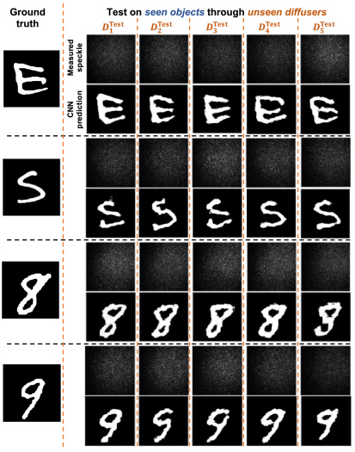
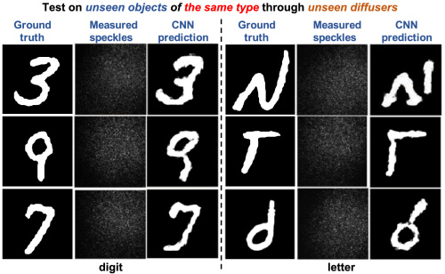
Neural network based reconstruction
神经网络非常适合去做散斑图还原
试运行代码环境：
python2.7， tensorflow1.4，
keras2.1.2

Slide 16
Plan of the project
实验获得散斑图像数据集，利用已有的训练好的神经网络进行识别
实验获取散斑图像训练数据集，利用数据集对神经网络进行训练，再利用这个训练好的神经网络进行散斑图还原
优化神经网络的架构，换用不同的神经网络架构，比较不同的架构之间的优势和缺陷
最后得到一个普适可用的用于散斑图还原的神经网络

